Slide 1
Técnico em Desenvolvimento de Sistemas

Slide 2


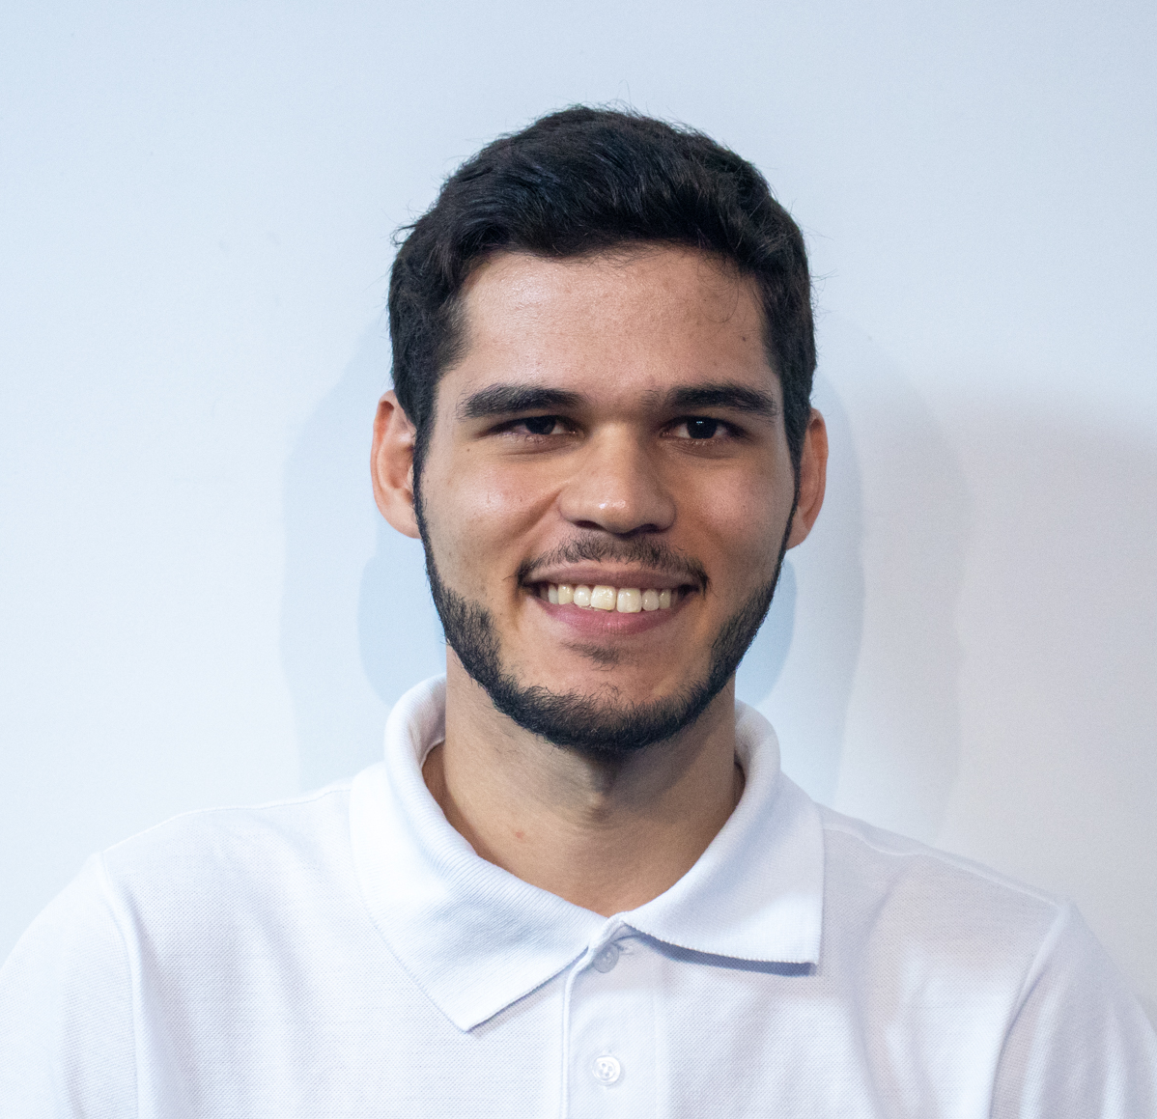
Programação Mobile Em instantes iniciaremos nossa aula
Prof. Dacio Machado

Slide 3
</a> BOM DIA ! <\a>
Desenvolvimento de Sistemas - Programação Mobile – Prof. Dacio Machado

Slide 4
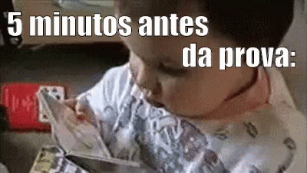
#materiais de estudo
#antes_tarde_que_nunca.zip
Desenvolvimento de Sistemas - Programação Mobile – Prof. Dacio Machado

Slide 5
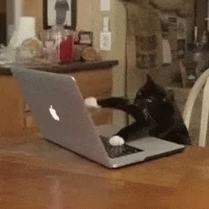
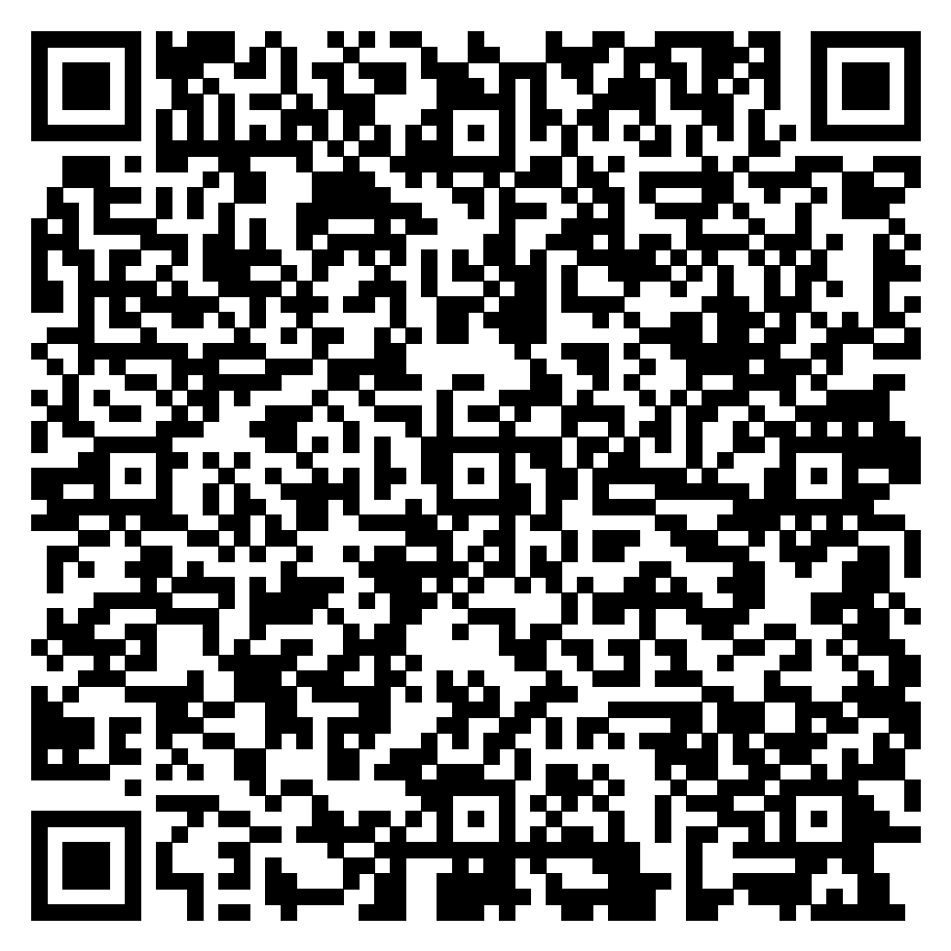
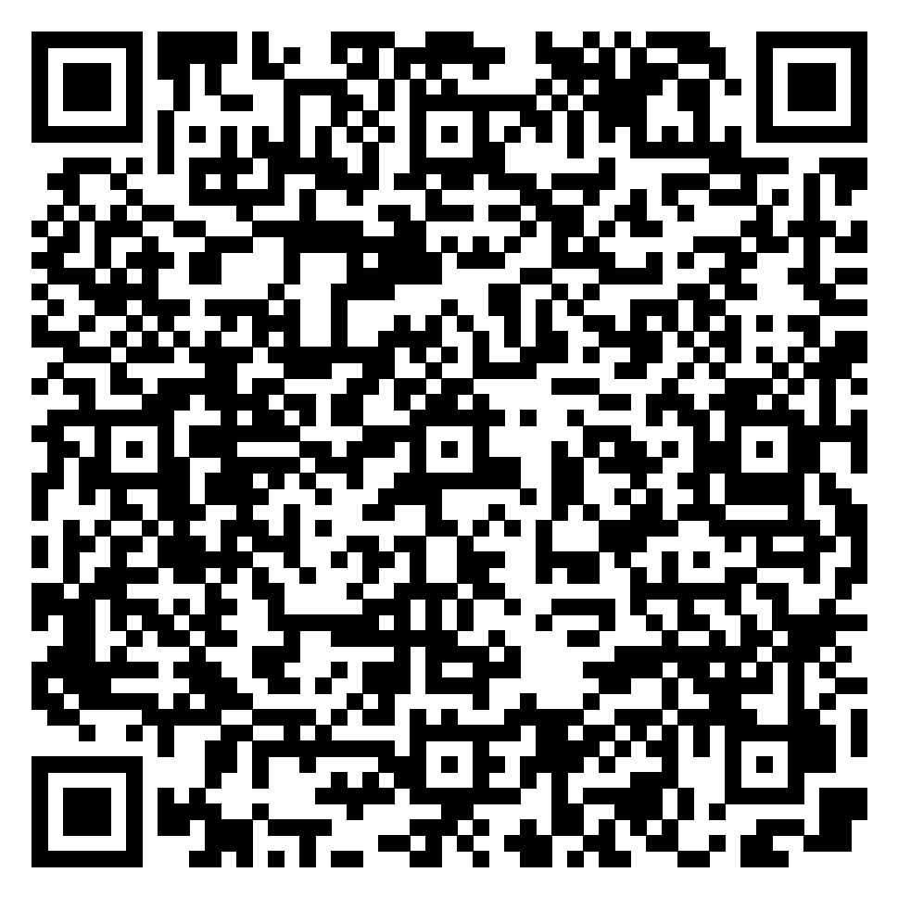
Links importantes:
Lições Slides
https://sites.google.com/unicesumar.com.br/tec-ads-program-mobile/1%C2%BA-trimestre/li%C3%A7%C3%A3o-1?authuser=0
https://drive.google.com/drive/folders/1n4MS296VH1HfH_iAzx6tKVYrsgKhprt9?usp=share_link
Desenvolvimento de Sistemas - Programação Mobile – Prof. Dacio Machado

Slide 6
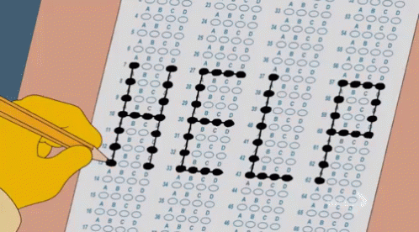

QUAL O GABARITO DA PROVA DE MOBILE ?
Quem já fez a prova ?
Quem ainda vai fazer a prova ?
Desenvolvimento de Sistemas - Programação Mobile – Prof. Dacio Machado

Slide 7

NA última AULA !
Desenvolvimento de Sistemas - Programação Mobile – Prof. Dacio Machado

Slide 8

Atividade pratica com os dados da API do IBGE
Nesta atividade, você terá a oportunidade de desenvolver uma aplicação para consumir os dados disponibilizados pela API do IBGE, especificamente a API "Nomes" que fornece informações sobre a frequência dos nomes por década de nascimento, coletados a partir do Censo 2010.
Desenvolvimento de Sistemas - Programação Mobile – Prof. Dacio Machado
Notes:
Dentre estas em acima foquei no android, se for possível reforça mais o IOs

Slide 9
O APP
Seu objetivo principal será desenvolver uma aplicação que consuma os dados disponibilizados por essa API.
Para isso, você deverá analisar a documentação da API, identificar os requisitos e recursos necessários para o desenvolvimento da aplicação e, em seguida, criar a aplicação em React Native.
DICA, utilize como base a aplicação da MEGA SENA.
Desenvolvimento de Sistemas - Programação Mobile – Prof. Dacio Machado

Slide 10

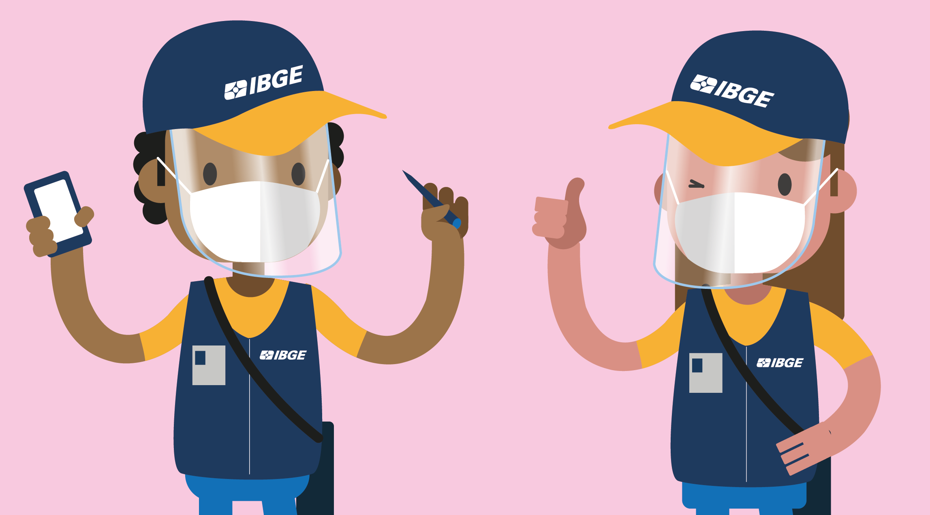



VOCÊ FOI O MELHOR !
Desenvolvimento de Sistemas - Programação Mobile – Prof. Dacio Machado

Slide 11

Você pode aparecer AQUI
Envie sua atividade para o professor !
Desenvolvimento de Sistemas - Programação Mobile – Prof. Dacio Machado

Slide 12
Vamos Implementar ESSA Aplicação JUNTOS
Desenvolvimento de Sistemas - Programação Mobile – Prof. Dacio Machado

Slide 13
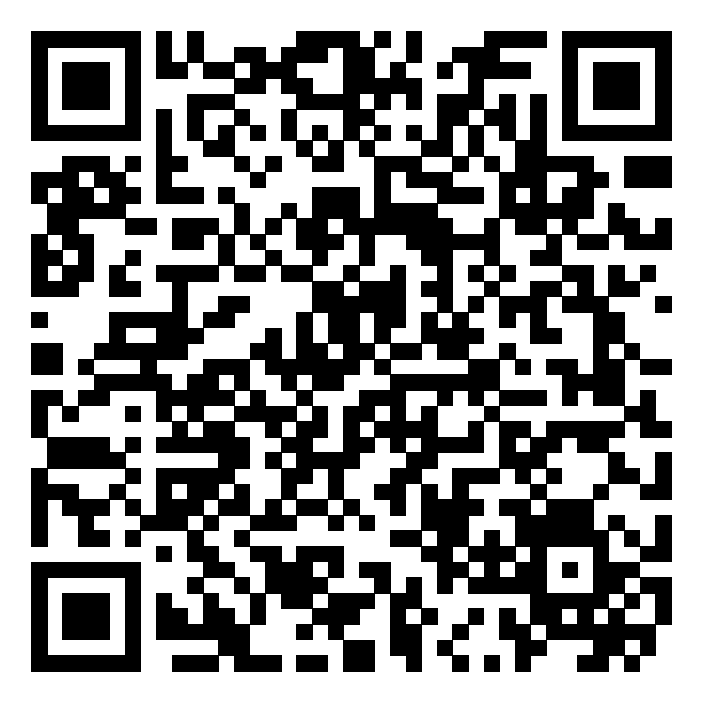
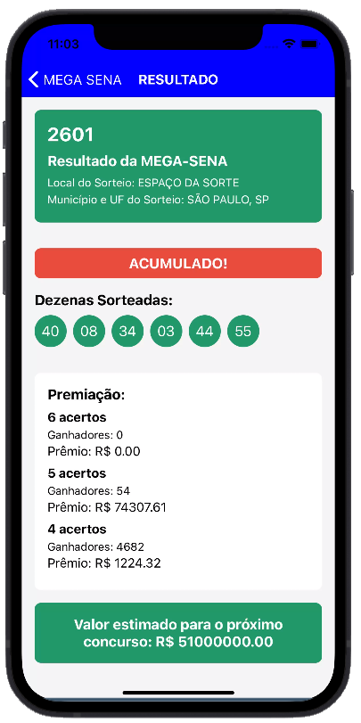
VAMOS IMPLEMENTAR O APP
https://snack.expo.dev
PASSO A PASSO COM VOCÊS
DICA, utilize como base a aplicação da MEGA SENA.
https://snack.expo.dev/@prof_dacio_fernando/mega
Desenvolvimento de Sistemas - Programação Mobile – Prof. Dacio Machado

Slide 14
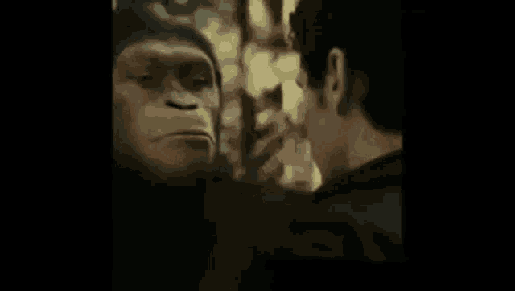
Me conta aí!
Desenvolvimento de Sistemas - Programação Mobile – Prof. Dacio Machado

Slide 15
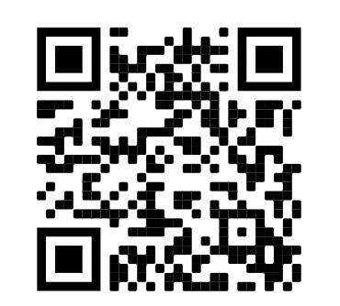
ME CONTA AI !
https://forms.gle/ZjUx2fZk55Y1tuMy6
Desenvolvimento de Sistemas - Programação Mobile – Prof. Dacio Machado

Slide 16
RECADINHOS FINAIS
Na próxima aula: Vamos Corrigir a prova!
BOM FIM DE SEMANA !
Responder o #MeConteAí!
Bons-Estudos!

Slide 17
Desenvolvimento de Sistemas - Programação Mobile – Prof. Dacio Machado

